Slide 1
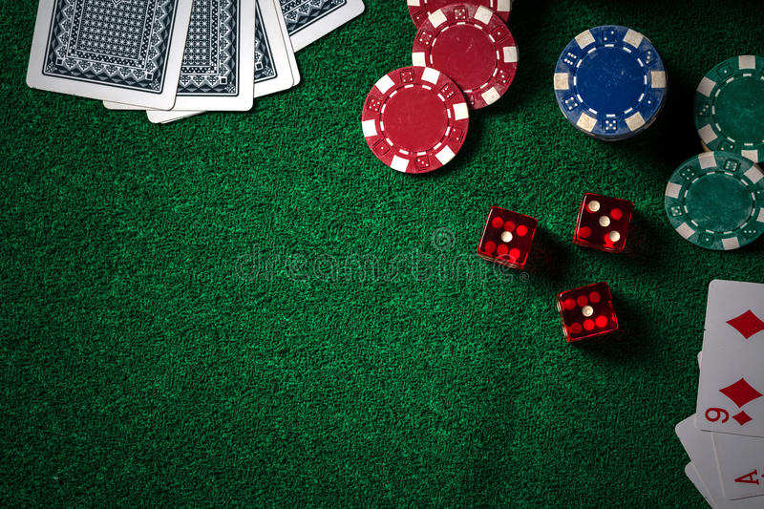
Póker
Készítette: Tiszolczi Jácint, Sári András, Préts Barnabás

Slide 2
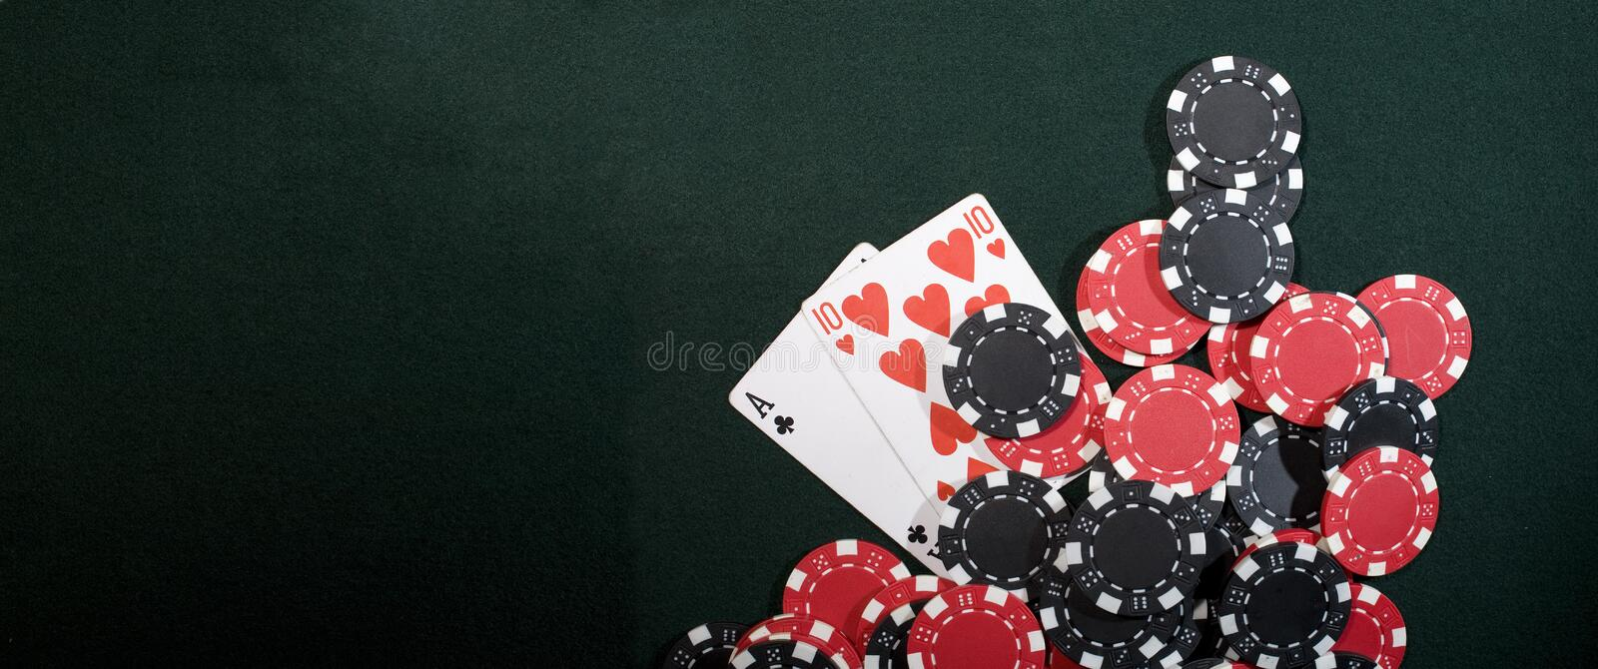
Pókerről általában
Egyik legnépszerűbb kártyajáték
Játékmódtól függően játszhatják zárt vagy nyílt lapokkal
A legerősebb kézzel rendelkező játékos nyer
Több különféle játékmód is ismert:
öt lapos,
két lapos
három lapos

Slide 3
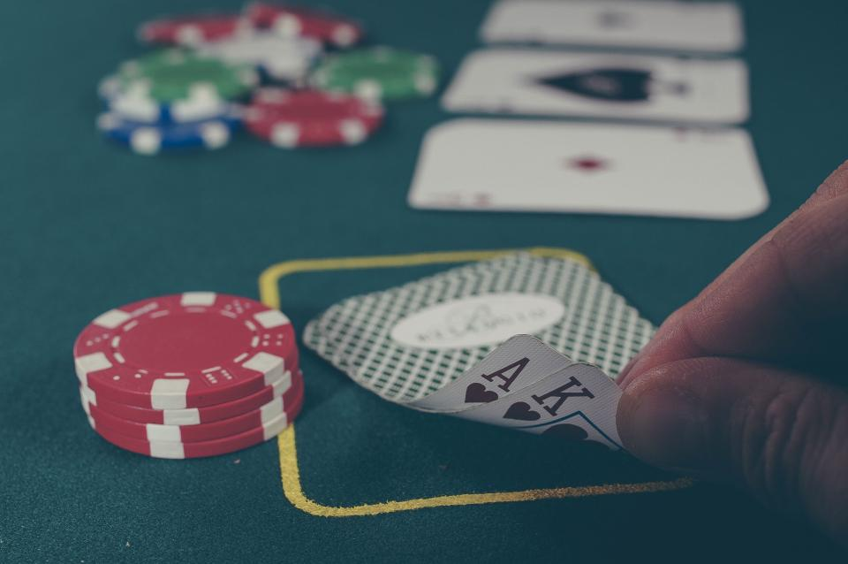
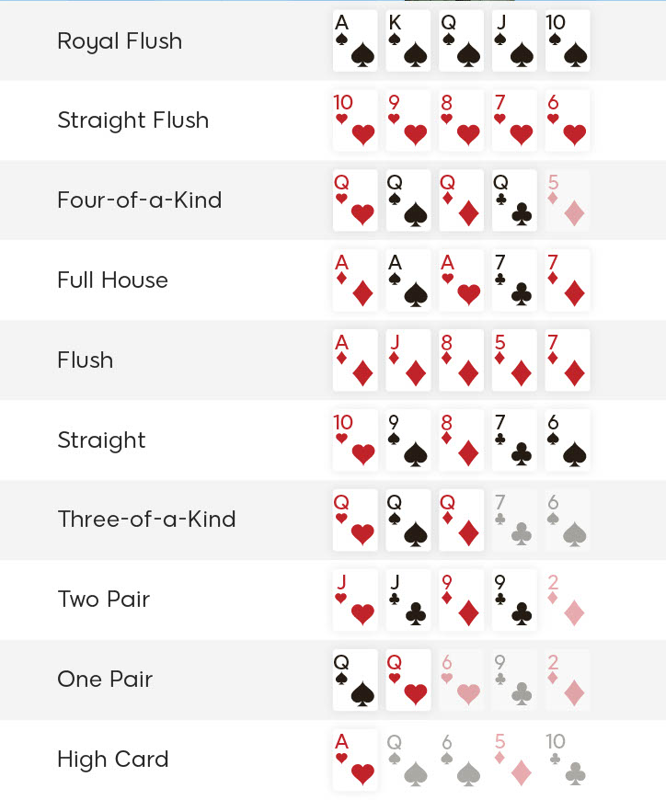
Kezek erőssége:

Slide 4
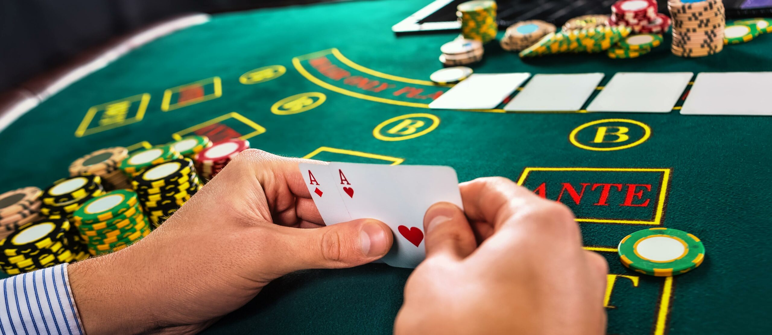
A mi pókerünk
Két lapos póker
Póker 5 bottal
Botok a pénzük függvényében blöffölnek
Lehetséges lépések:
Eldobás
Emelés
Tartása

Slide 5
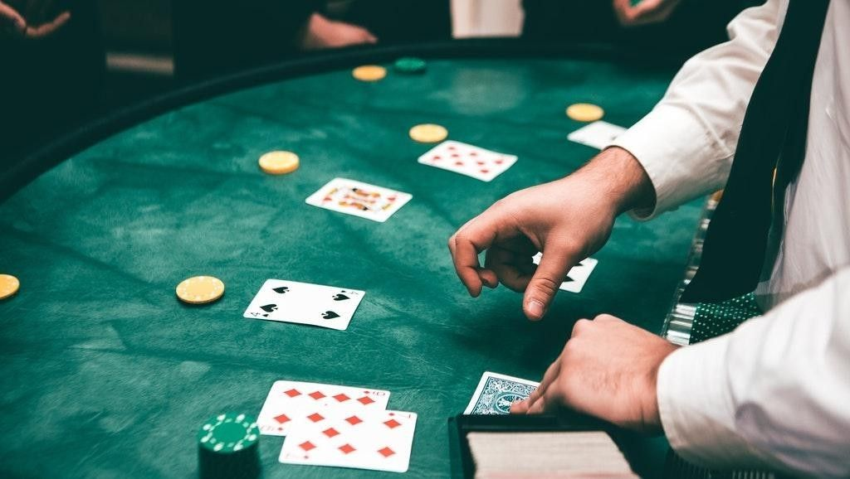
Feladatok
Dizájn elkészítése
Botok algoritmusa
Kéz-erősség meghatározása
Kártyák kiosztása
Bet-rendszer

Slide 6
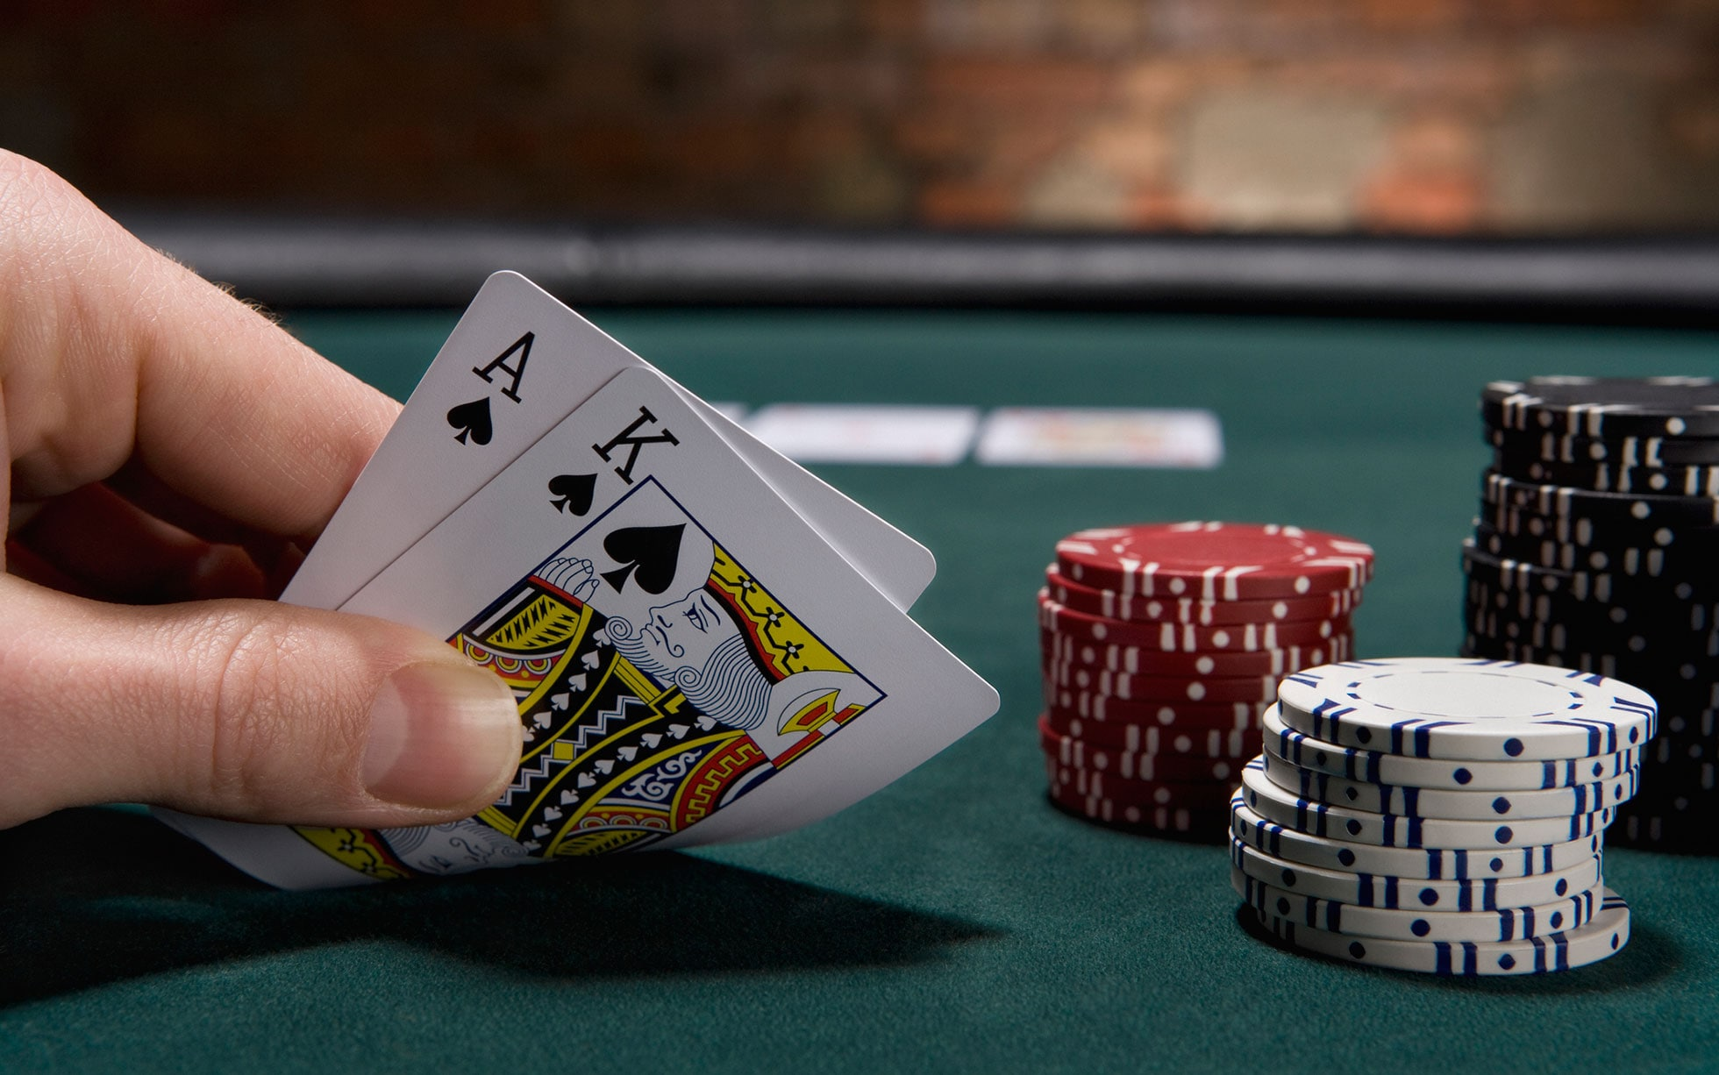
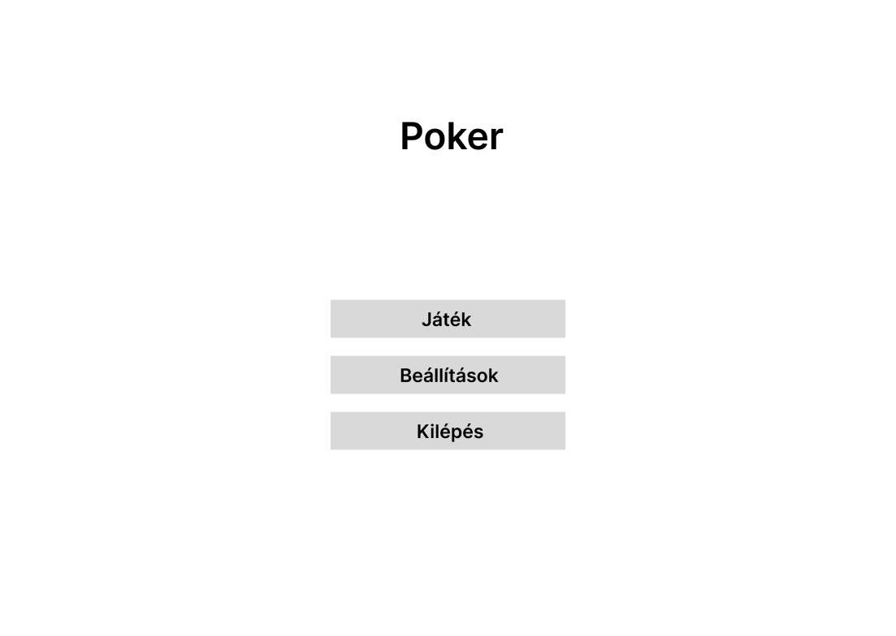
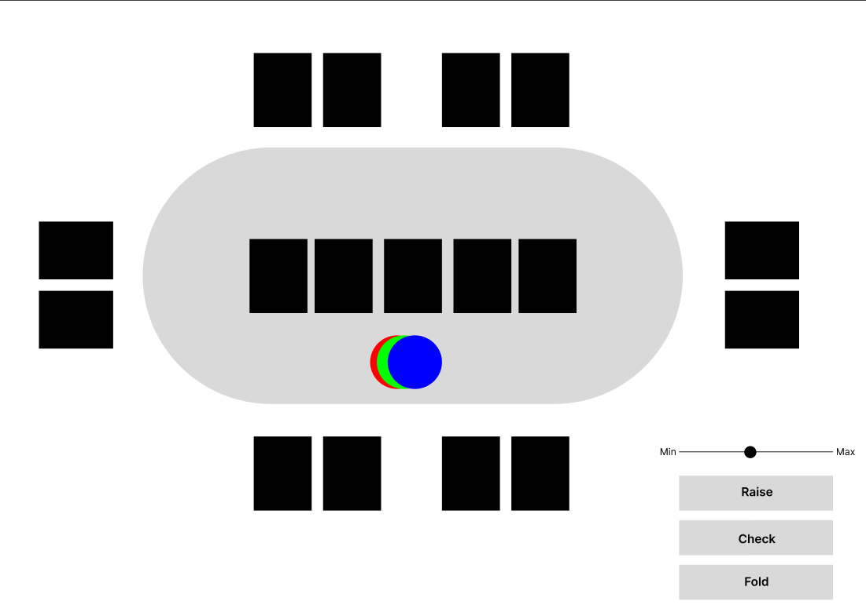
Az alkalmazás kinézete:

Slide 7
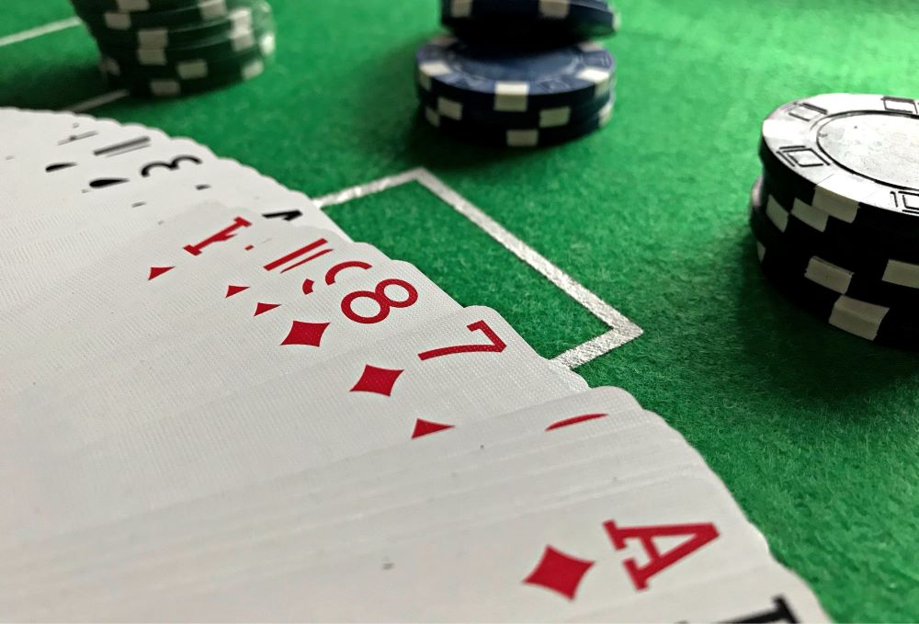
Köszönjük a figyelmet

